Slide 1
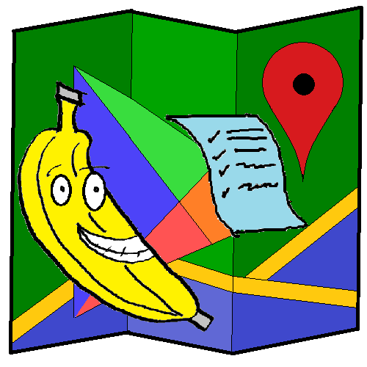
Proyecto de Aplicación
Application Development for Mobile

Slide 2
Integrantes
Araujo Blancas Victor
Sinisterra Sierra Santiago
Zuñiga Lopez Hilario
Haro Gándara Andrés Sebastián
Fuentes López José Geovanni

Slide 3
Objetivos
Ayudar al usuario a recordar tareas en lugares específicos.
Llevar un control o registro de las actividades realizadas.

Slide 4
Problemática
Una persona se levanta y comienza su día conociendo la mayoría de las tareas que debe realizar hasta que termina su jornada. Con el transcurso de sus actividades y las horas empiezan a surgir tareas por hacer o recordamos pendientes, algunos urgentes u otros no tanto, que nos provocan contratiempos.
¿Hay alguna manera cien por ciento segura de recordar todas estas tareas repentinas?

Slide 5
Bosquejo de Casos de Uso
Crear una nueva nota o una lista de tareas
Asociar a una nota o lista de tareas a una ubicación
Permitir al usuario personalizar sus notificaciones
Sólo de tiempo
Sólo de ubicación
Ambas (en el lugar y a la hora)
Definir lugares en el mapa: casa, trabajo, escuela, etc…

Slide 6
Bosquejo de Casos de Uso
Clasificar las notas
Usar hashtags
Ubicación del lugar
Asociar tags con lugares
Asociar varios lugares a una nota
Ver un mapa en el que se muestren los lugares a los que está asociados una nota o lista de tareas

Slide 7
Propuesta técnica
Play-tano se ha dado cuenta que existen múltiples aplicaciones de recordatorios o notas pero éstas funcionan con alarmas predefinidas por los usuarios lo cual no es completamente útil o satisfactorio para el cliente.

Slide 8
Propuesta técnica
Por lo anterior, Play-tano se dio la tarea de buscar una manera efectiva de recordar tareas haciendo uso de una característica del ubicómputo: Geolocalización.

Slide 9
Nombre de la aplicación
En el pasado, las personas colocaban un lazo alrededor de su dedo si tenían algo importante que recordar
LaceNote realiza ésta y más funciones, ayudando al usuario a organizar su vida mejor, con alertas más inteligentes

Slide 10
Estado del Arte
Any.do
Astrid
Evernote
Springpad
Simplenote

Slide 11
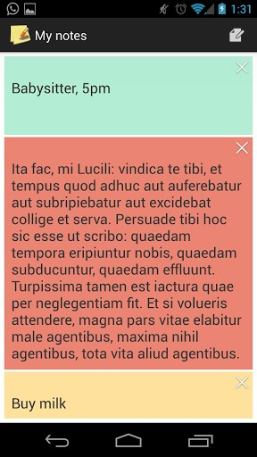
Simplenote

Slide 12
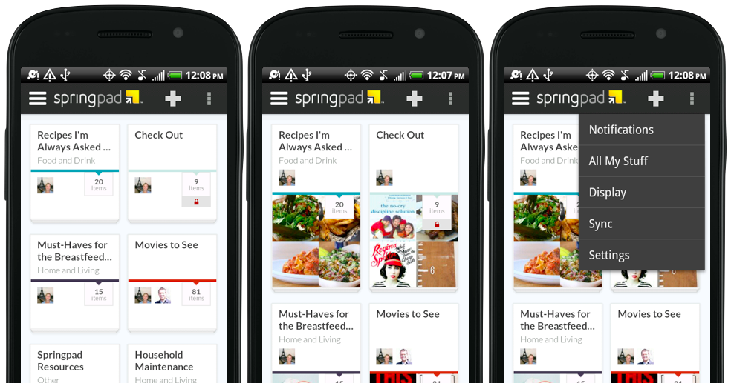
Springpad

Slide 13

Evernote

Slide 14


Slide 15
Propuesta técnica
La app permitirá al usuario definir pendientes por lugares, es decir, si desea que se le recuerde que al llegar a una ubicación específica debe resolver un pendiente, la aplicación detectará cuando el usuario se encuentre en dicho lugar y recordará la tarea a realizar.

